Slide 1

Animal recognition
Image-audio recogntion & retrieval for pictures and sounds of animals
DIGITAL SIGNAL & IMAGE PROCESSING
2020-2021
Federico Luzzi - 816753
Federico De Servi - 812166

Slide 2
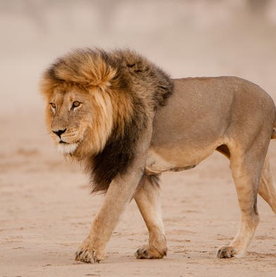
Topics
1) AUDIO RECOGNITION
2) IMAGE RECOGNITION
3) IMAGE RETRIEVAL
4) DEMO

Slide 3
AUDIO RECOGNITION

Slide 4

Objective
We wanted to train a CNN model in order to classify correctly the biggest number of audio containing sounds of animals. These sounds have a lenght that ranges from 2 to 3.5 seconds and different levels of background noise.

Slide 5
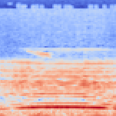
Preprocessing
After applying data augmentation to the audios (pitch shift, xxx, xxx), we created a mel-spectrogram from each audio. This way we transformed this audio classification problem in a classical image classification one, thus giving us the opportunity to even use pre-trained models like ResNet.

Slide 6
Modelling
ResNet101
Dropout(0.5)
ReLU()
BatchNormalization()
Dense(200, activation='relu', kernel_regularizer=regularizers.l2(l2=0.0005))
Dropout(0.5)
ReLU()
BatchNormalization()
Dense(10, activation='softmax')
+
Pesi classi, prove e via
+
+
+
+
+
+
+

Slide 7
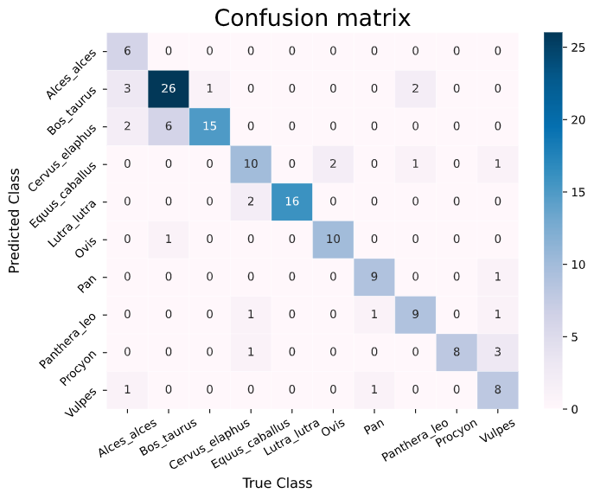
Results

Slide 8
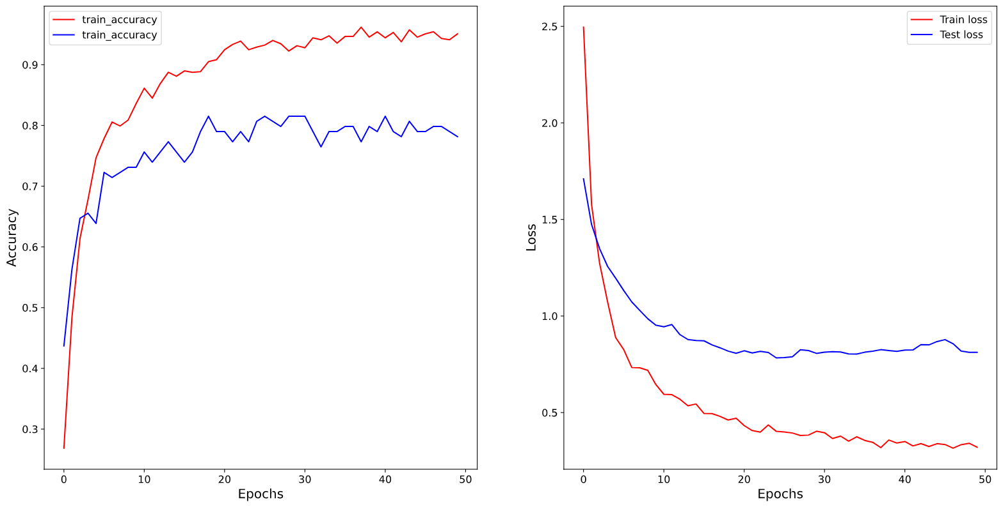
Results

Slide 9
image RECOGNITION

Slide 10
Objective
pippo

Slide 11
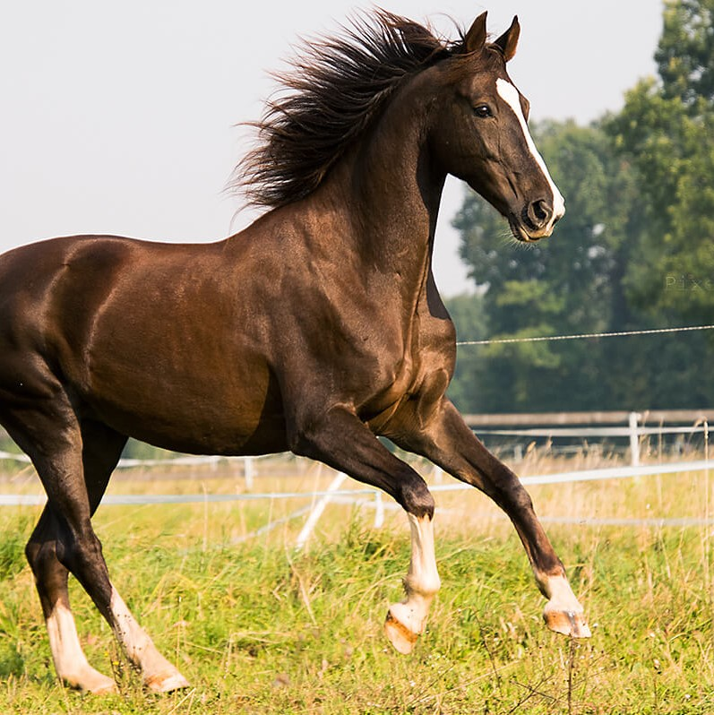
Preprocessing
Robe del generatore

Slide 12
Modelling
ResNet101
BatchNormalization()
Dense(50, activation='relu', kernel_regularizer=regularizers.l2(l2=0.0005))
BatchNormalization()
Dense(10, activation='softmax')
Pesi classi, prove e via
+
+
+
+

Slide 13
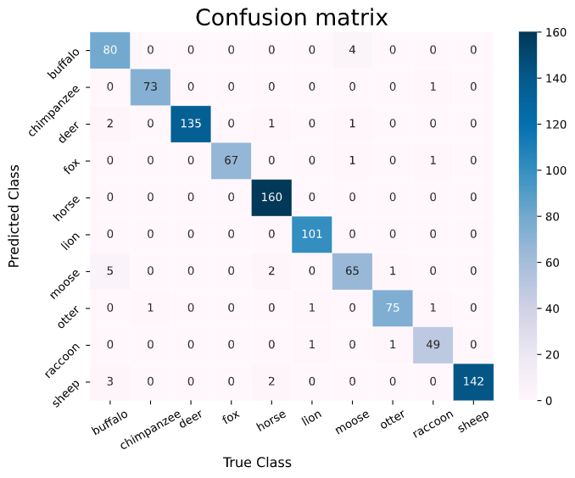
Results

Slide 14
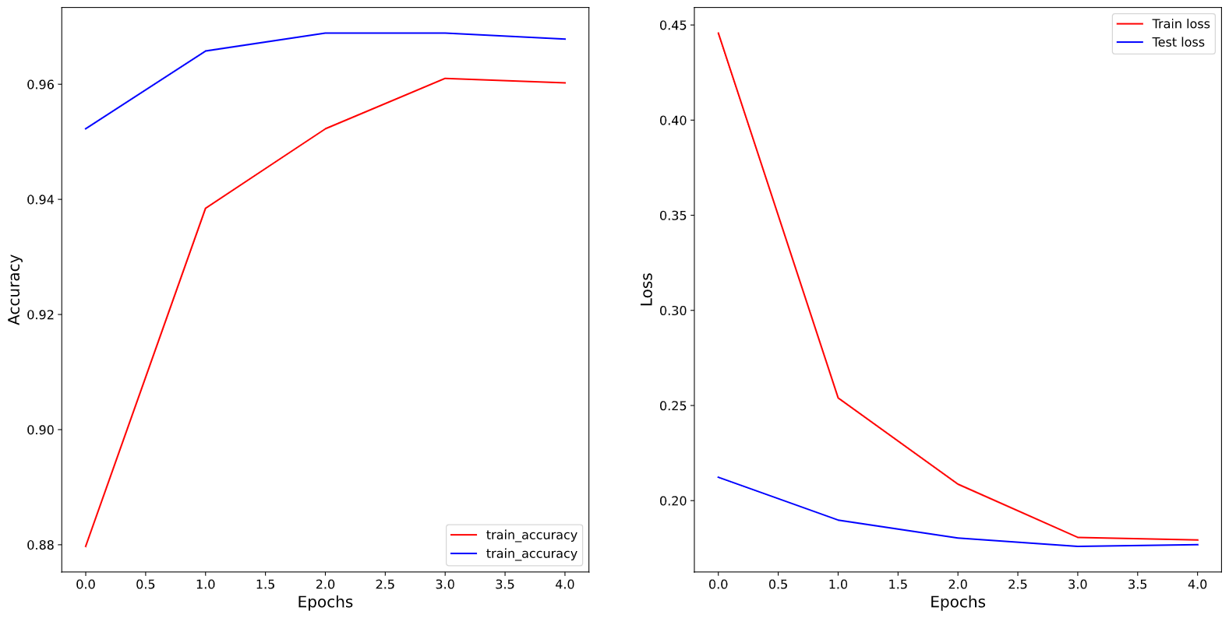
Results

Slide 15
Image retrieval

Slide 16
Objective
pippo

Slide 17
Preprocessing
Robe del generatore

Slide 18
Modelling
ResNet101
BatchNormalization()
Dense(50, activation='relu', kernel_regularizer=regularizers.l2(l2=0.0005))
BatchNormalization()
Dense(10, activation='softmax')
Pesi classi, prove e via
+
+
+
+

Slide 19
Results

Slide 20
Results

Slide 21
Demo

Slide 22
Demo

Slide 23



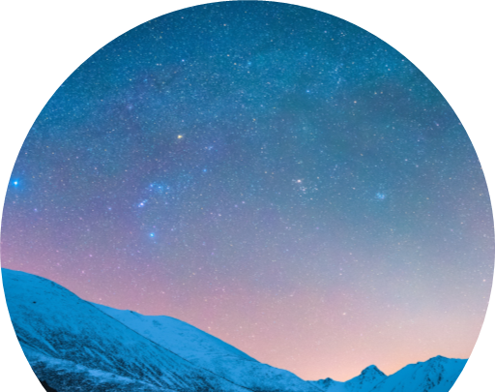
Grazie
Federico Luzzi - 816753
Federico De Servi - 812166

Slide 24
Image retrieval

Slide 25
Grafico

Slide 26
Tabella
 | Categoria 1 | Categoria 2 | Categoria 3 | Categoria 4
Elemento 1 | 4,5 | 2,3 | 1,7 | 5
Elemento 2 | 3,2 | 5,1 | 4,4 | 3
Elemento 3 | 2,1 | 1,7 | 2,5 | 2,8
Elemento 4 | 4,5 | 2,2 | 1,7 | 7

Slide 27

Il modo più semplice per iniziare è smettere di parlare e iniziare a lavorare.
Walt Disney

Slide 28
Sequenza temporale
Titolo
Per avviare una presentazione, passa alla scheda Presentazione e seleziona Dall'inizio.
Titolo
Per mostrare la visualizzazione Relatore, nella visualizzazione Presentazione, sulla barra di controllo in basso a sinistra, selezionare i tre puntini e poi Mostra visualizzazione Relatore.
Titolo
Durante la presentazione, le note del relatore sono visibili nel monitor, ma non sono visibili al pubblico.
Titolo
Il riquadro delle note è una casella che viene visualizzata sotto ogni diapositiva. Toccarla per aggiungere note.
Titolo
Se il riquadro delle note non è visibile o è interamente ridotto a icona, fare clic su Note sulla barra delle attività nella parte inferiore della finestra di PowerPoint.

Slide 29
Titolo
Sottotitolo
Sottotitolo
Aggiungere testo, immagini, disegni e video.
Aggiungere transizioni, animazioni e movimento.
Salva in OneDrive per accedere alle presentazioni dal computer, dal tablet o dal telefono.
Aprire il riquadro Idee per progetti per applicare trasformazioni immediate alle diapositive.
Quando avremo idee per i progetti, le mostreremo lì.

Slide 30
Titolo
Sottotitolo
Sottotitolo
Sottotitolo
Aggiungere testo, immagini, disegni e video.
Aggiungere transizioni, animazioni e movimento.
Salva in OneDrive per accedere alle presentazioni dal computer, dal tablet o dal telefono.
Aprire il riquadro Idee per progetti per applicare trasformazioni immediate alle diapositive.
Quando avremo idee per i progetti, le mostreremo lì.
Questo tema di PowerPoint usa un set di colori, tipi di carattere ed effetti unici per creare l'aspetto generale delle diapositive.
PowerPoint offre tantissimi temi che consentono di dare alla presentazione la giusta personalità.

Slide 31



Riepilogo
Con PowerPoint puoi creare presentazioni e condividere il lavoro con altre persone, ovunque si trovino. Digitare qui il testo desiderato per iniziare. È anche possibile aggiungere immagini, disegni e video in questo modello. Salva in OneDrive e accedi alle presentazioni dal computer, dal tablet o dal telefono.

